Slide 1
Проект летне-оздоровительной кампании-2014 МКДОУ № 65 «Дельфин» «Новые приключения в 65-царстве-государстве». Группа №3 «Лукоморье».
Цели:
Обогащение социального опыта детей, адаптация к новым воспитателям, группе и сверстникам.
Расширение знаний и представлений детей о Природе, природных явлениях, формирование ценностного отношения к природе, развитие любознательности, творческого воображения, эстетического отношения к природе.
Обогатить знания детей о сказках, повышать интерес к сказочным персонажам.
Задачи:
Создать условия для полноценного отдыха и оздоровления детей летом на территории детского сада;
Развивать двигательную активность, формировать культуру движений, навыки здорового образа жизни;
Развивать познавательный интерес к живой и неживой природе, формировать навыки правильного поведения в природе, трудолюбия;
Воспитывать дружеские взаимоотношения между детьми, привычку играть, трудиться сообща; формировать доброжелательные отношения со сверстниками.

Slide 2
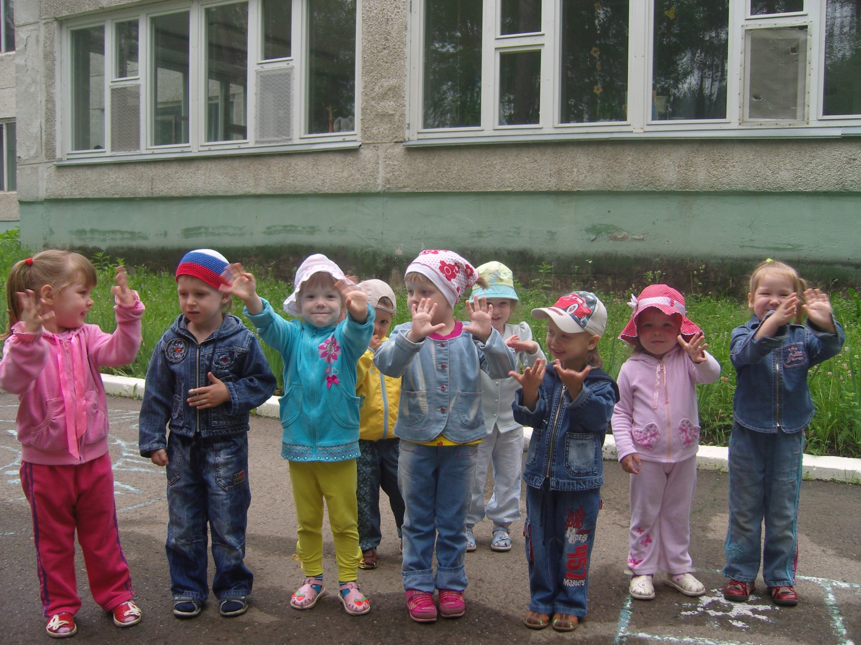
Группа №3 «Лукоморье».

Slide 3
Цели летнего проекта:
Обогащение социального опыта детей, адаптация к новым воспитателям, группе и сверстникам.
Расширение знаний и представлений детей о природе, природных явлениях, формирование ценностного отношения к природе, развитие любознательности, творческого воображения, эстетического отношения к природе.
Обогатить знания детей о сказках, повысить интерес к сказочным героям.

Slide 4
Задачи проекта:
Создать условия для полноценного отдыха и оздоровления детей летом на территории детского сада.
Развивать двигательную активность, формировать культуру движений, навыки здорового образа жизни.
Развивать познавательный интерес к живой и неживой природе, формировать навыки правильного поведения в природе, трудолюбие.
Воспитывать дружеские взаимоотношения между детьми, привычку играть, трудиться сообща.

Slide 5
Совместное утреннее оздоровление.

Slide 6
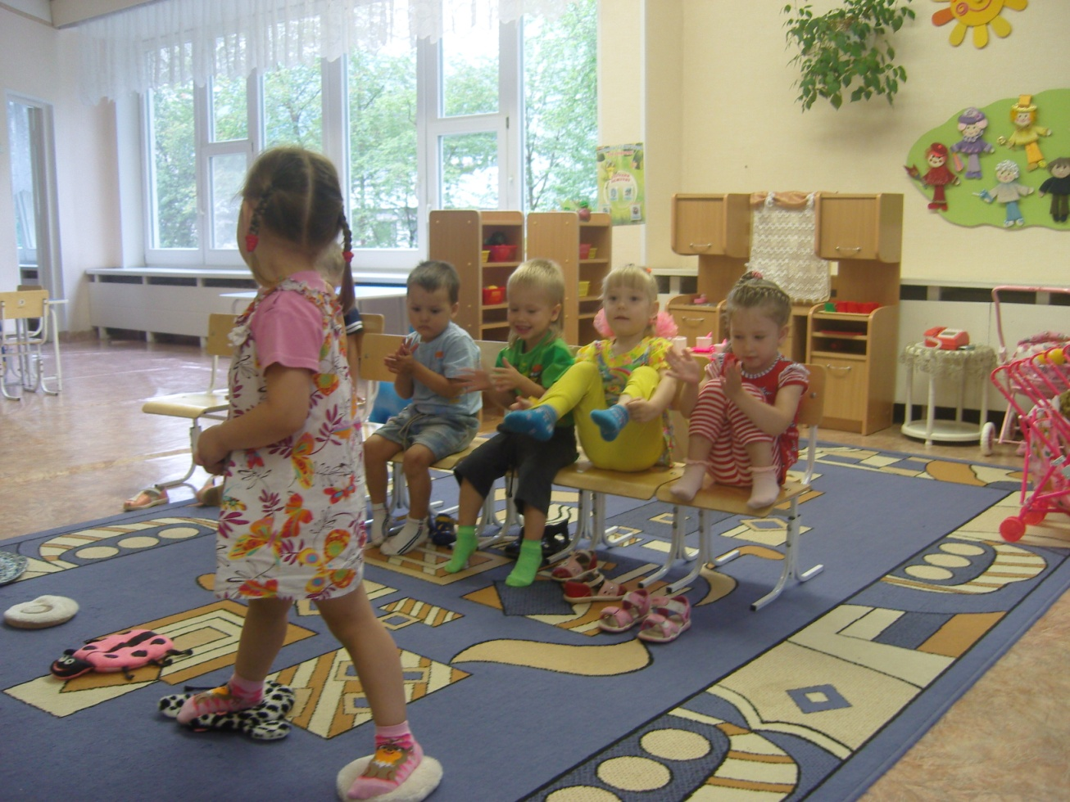
Оздоровление в группе и на участке.

Slide 7
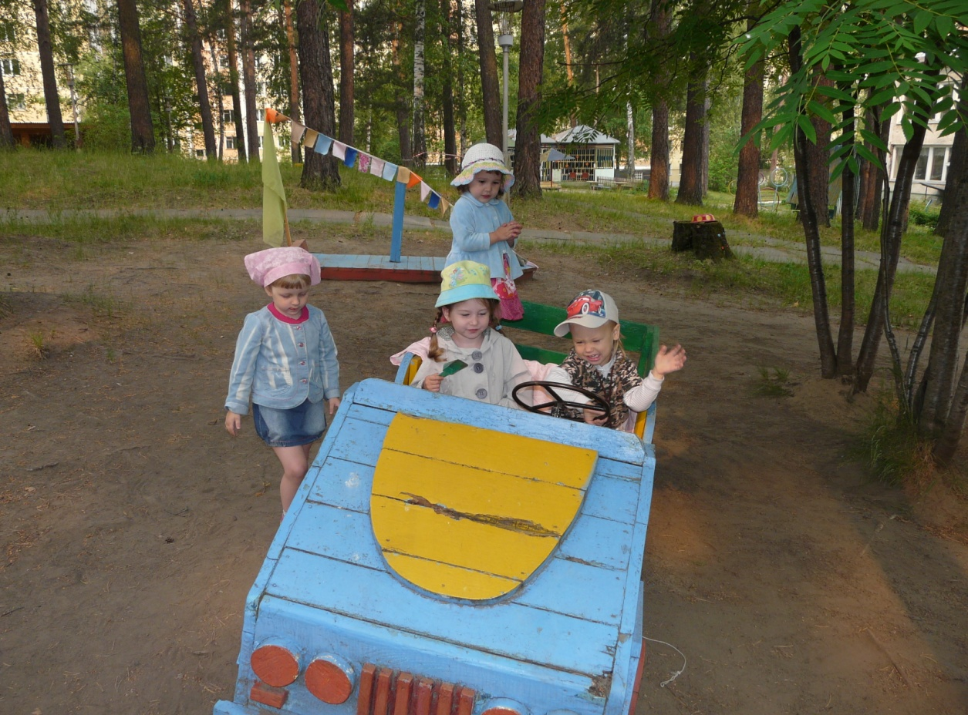
Неделя умного водителя.

Slide 8
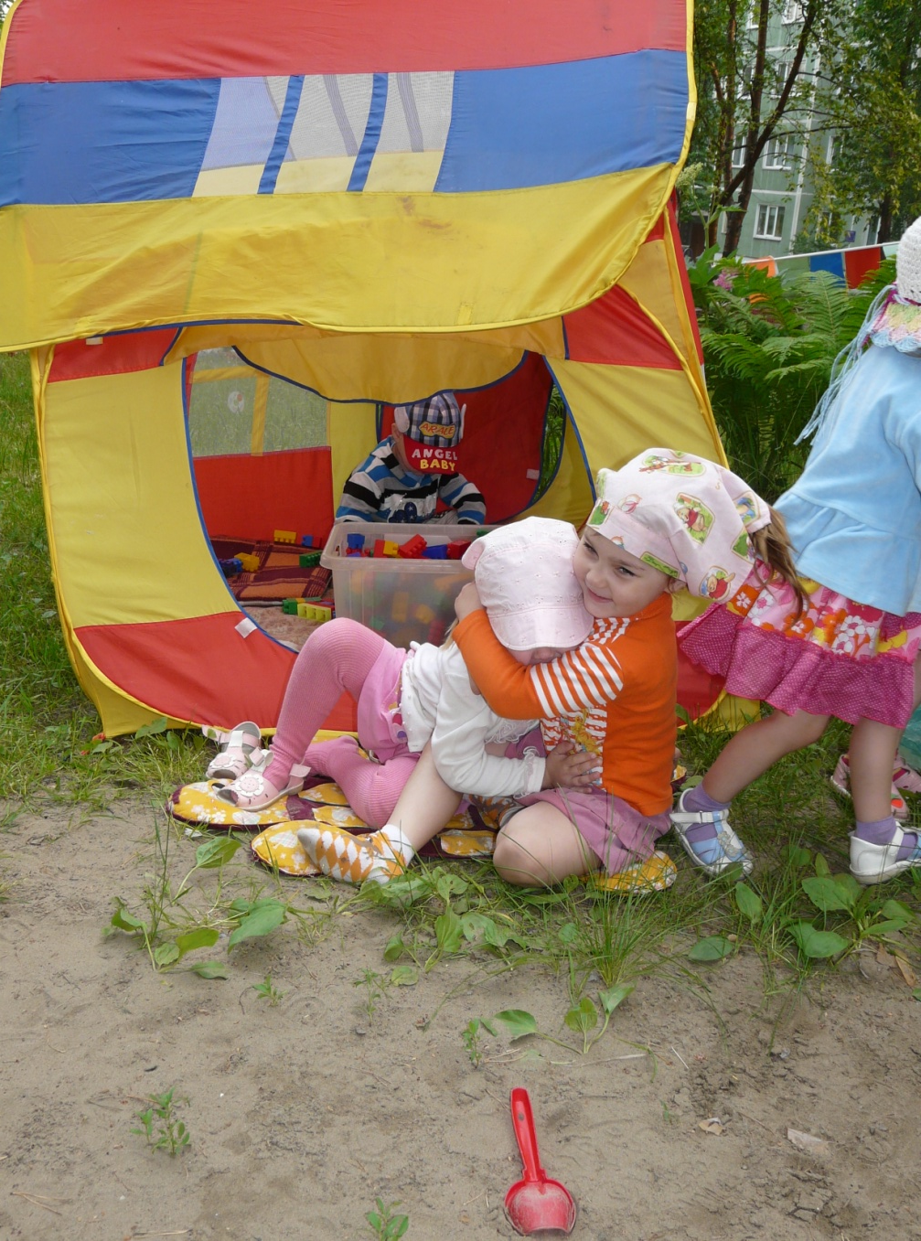
Учились лечить тело и душу.

Slide 9
Утром бежали в группу, там ждала рыбалка.

Slide 10
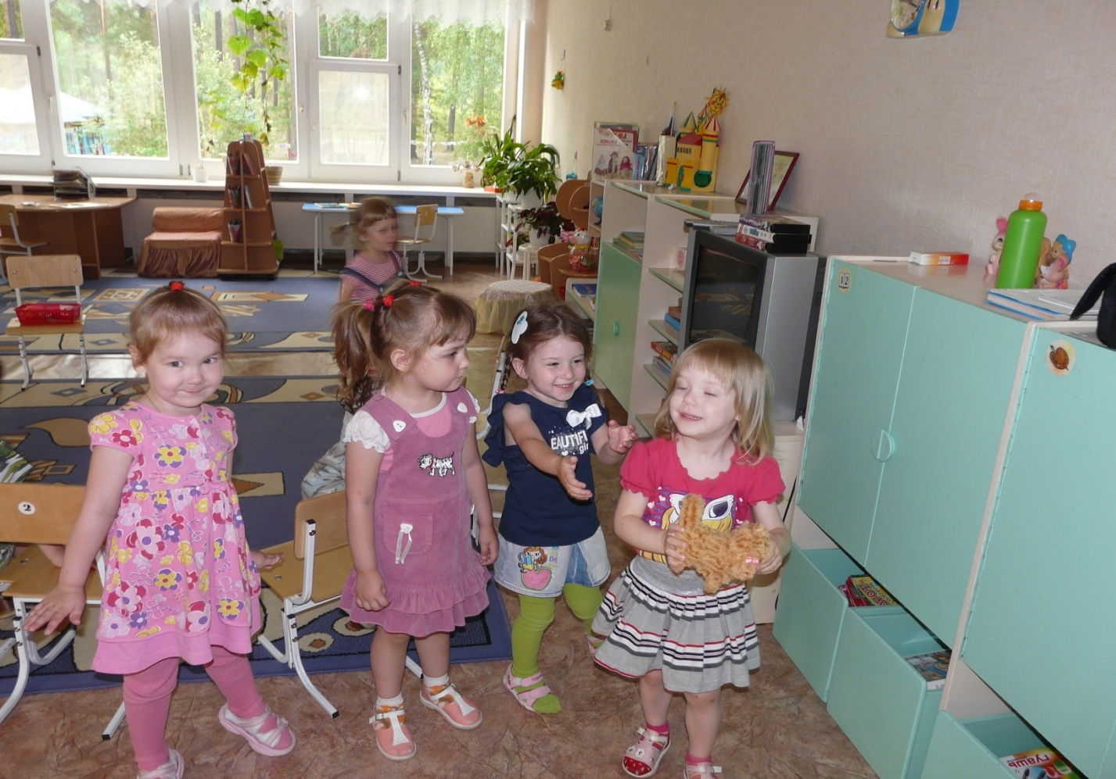
Знакомились с животными и сказочными персонажами.

Slide 11
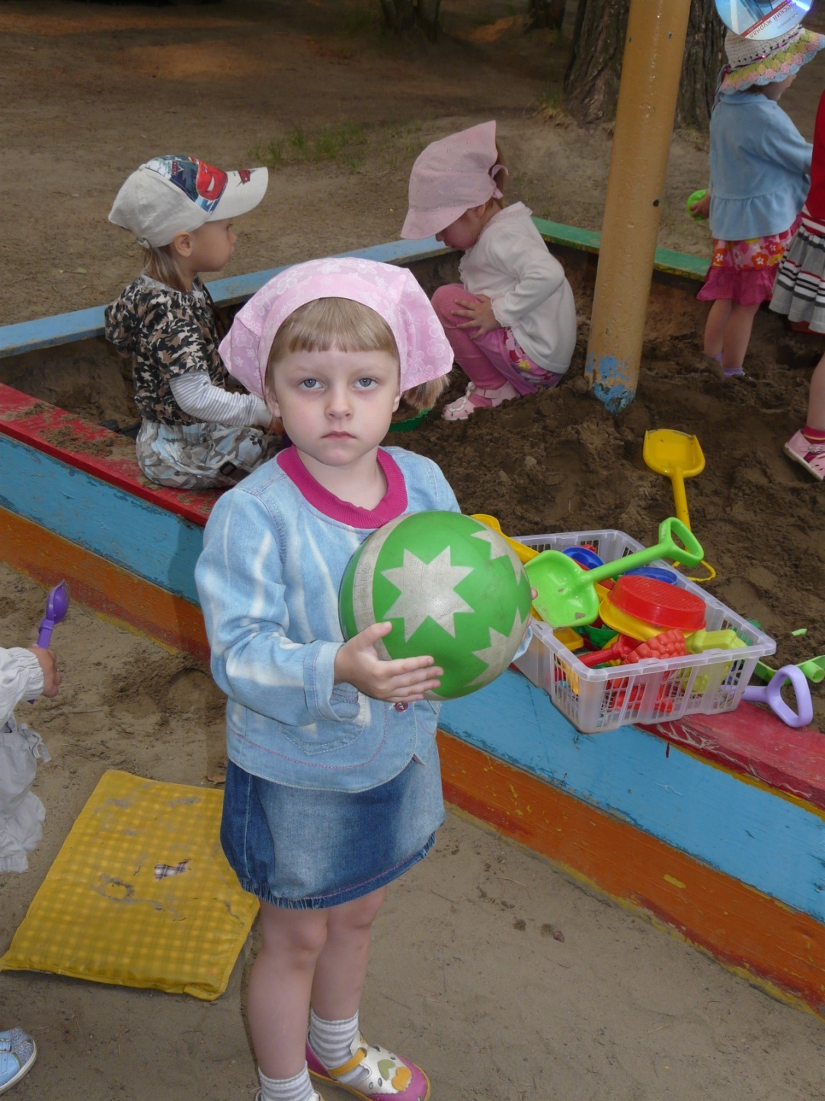
Игры с песком и многое другое.

Slide 12
Н. В. Гоголь говорил:
«…не бежать на корабле из земли своей, спасая своё презренное земное имущество, но, спасая душу, не выходя вон из государства, должен всяк из нас спасать себя самого в самом сердце государства.»

